Slide 1
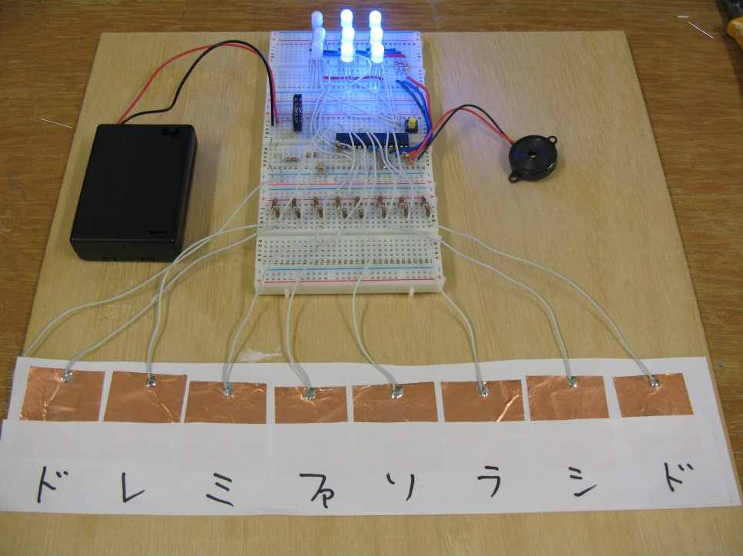
八頭町ものづくり教室 参加者募集
第4回 タッチセンサ式鍵盤による
手作り電子オルガン
身近な材料によりタッチセンサ式の鍵盤をつくり、これを用いたあなたオリジナルの電子オルガンを作ります。
鍵盤に触れるだけで音がなり、LEDイルミネーションが光ります。
オルガン練習用に、LEDのひかりかたに合わせて鍵盤にタッチすると音楽を弾くこともできます。
ハンダ付けをしない電子工作のため、だれでもかんたん。
タッチセンサを作りながら、センサのことを学べます。
開催日時 ２月８日（日） １０：００〜１２：００
会場
対象 小学生・中学生・一般
※小学生は保護者同伴でお願いします。
参加費 円
申込期限
申込・問い合わせ先 中央公民館（７２－３１１３）

